Slide 1
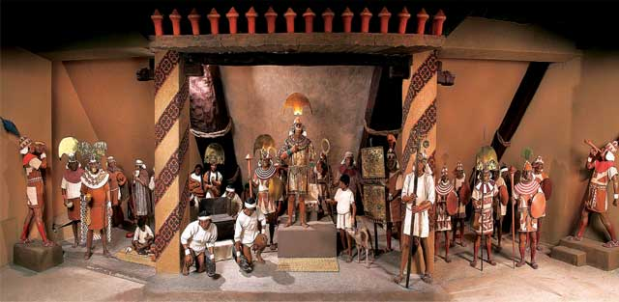

HOTELES
CHICLAYO
CIUDAD DE LA AMISTAD

Slide 2
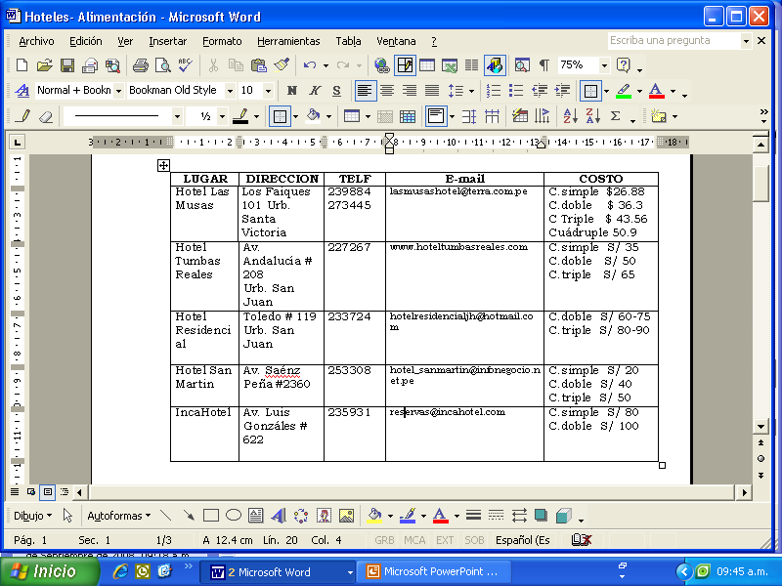

Slide 3
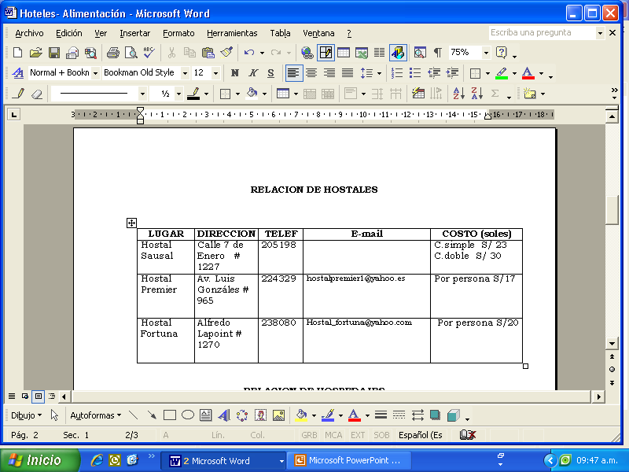

Slide 4
